Slide 1
Modelo de Predicción de Churn: De la Reacción a la Prevención
Optimización de la retención mediante Machine Learning

Slide 2
Motivación y Audiencia
Motivación: El costo de adquirir un cliente nuevo es significativamente mayor que retener a uno actual. Identificar a tiempo quién está por irse permite intervenciones personalizadas.
Audiencia: Gerencia de CX, Operaciones y Dirección Comercial.

Slide 3
Hipótesis y pregunta
Hipótesis 1: Los clientes con contratos mensuales tienen una tasa de abandono mayor que los de contrato anual.
Hipótesis 2: El uso de servicios adicionales (seguridad online, soporte técnico) actúa como un ancla de retención.
¿Podemos predecir el abandono antes de que el cliente contacte para la baja?

Slide 4
Resumen de Metadata
Origen: Dataset enriquecido con información de la variación del CPI obtenido a través de API
Dimensiones: El dataset utilizado es de 7043 registros con 26 campos
Variables clave: Tipo de contrato, cargos mensuales, antigüedad (tenure), y métodos de pago.

Slide 5
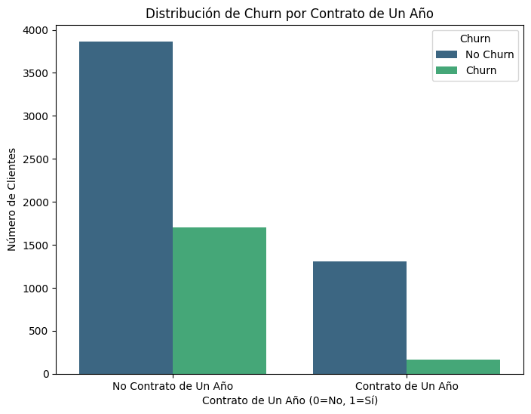
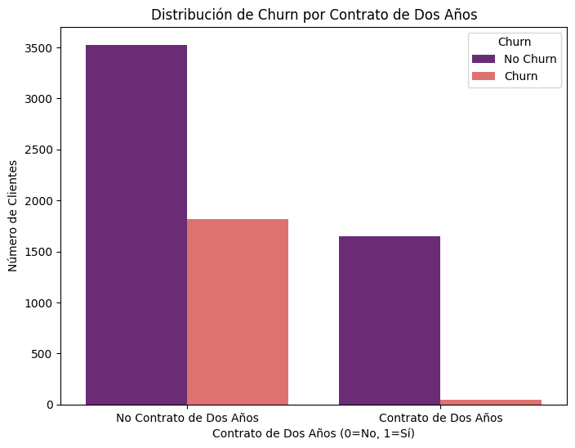
Distribución de Churn por Tipo de Contrato
Existe una vulnerabilidad crítica en los contratos Mes a Mes. La tasa de abandono en este segmento es desproporcionadamente alta en comparación con los contratos a largo plazo (uno o dos años)
El compromiso contractual es el mayor predictor de permanencia. Los contratos anuales actúan como un fuerte estabilizador de la cartera

Slide 6
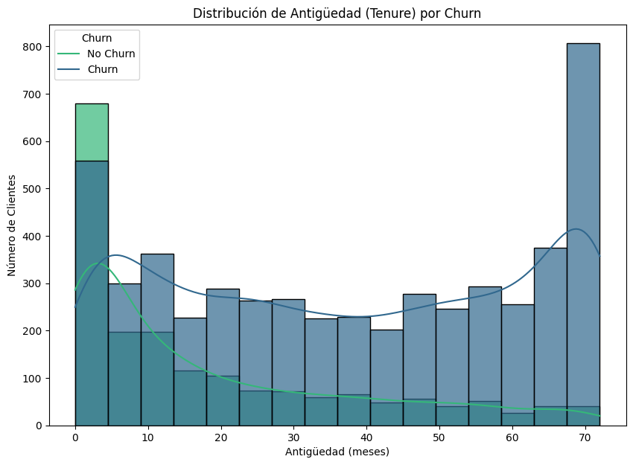
Relación entre Antigüedad (Tenure) y Churn
El riesgo de fuga es máximo durante los primeros 6 a 12 meses. Si el cliente supera el primer año, la probabilidad de abandono cae drásticamente.
Los esfuerzos de fidelización deben concentrarse intensivamente en el "onboarding" y el primer semestre de vida del cliente.

Slide 7
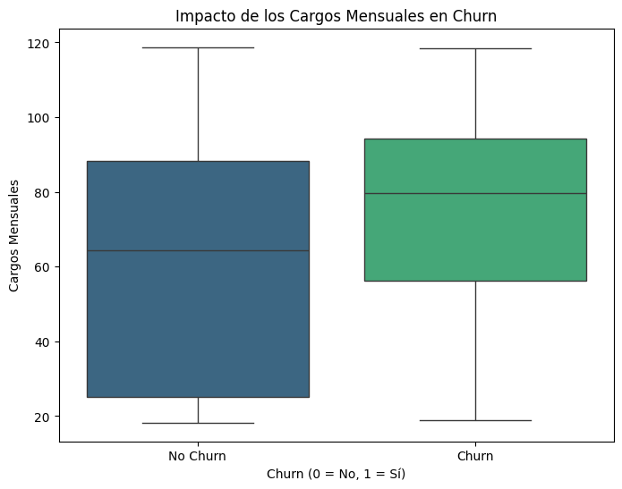
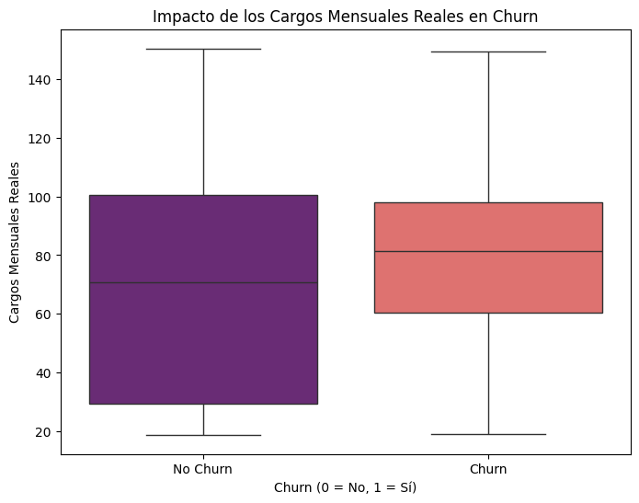
Impacto de los Cargos Mensuales en la decisión de abandono
Los clientes que abandonan (Churn = Yes) suelen tener cargos mensuales promedio más altos que los que permanecen
Existe un "techo de valor" percibido. Cuando la factura mensual supera cierto umbral sin un aumento proporcional en el valor percibido, el cliente comienza a evaluar alternativas.

Slide 8
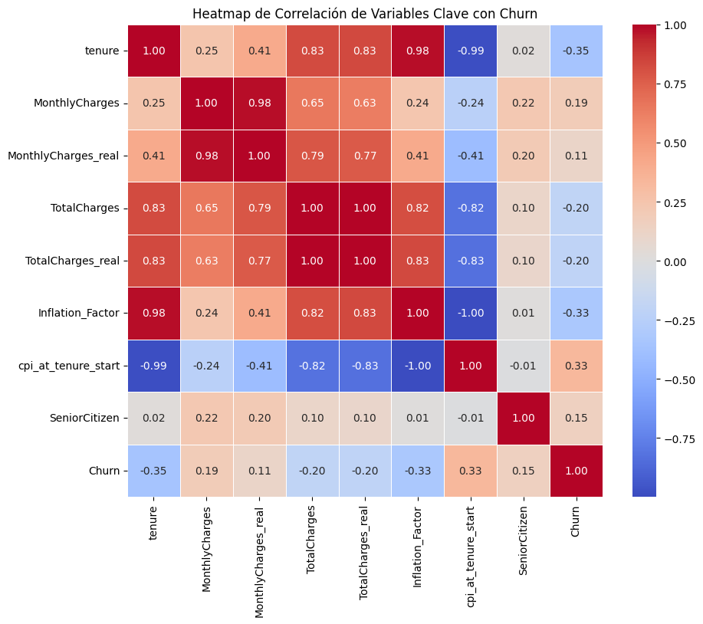
Heatmap de correlación
El Factor Permanencia (Tenure): Existe una correlación positiva muy alta entre la antigüedad (Tenure) y los cargos totales (TotalCharges).
Relación de Cargos Mensuales: Se observa que los cargos mensuales (MonthlyCharges) impactan directamente en los cargos totales, pero tienen una relación más débil con la antigüedad.

Slide 9
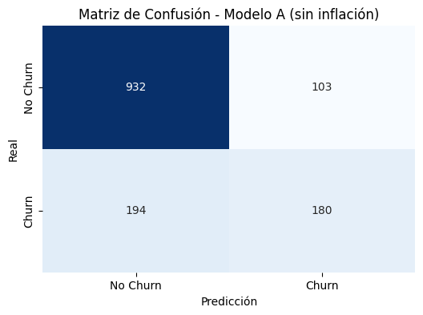
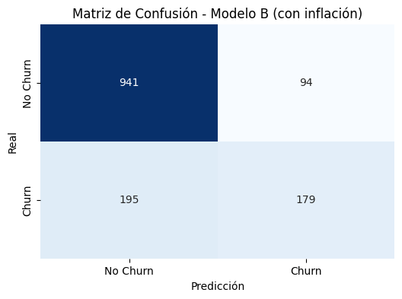
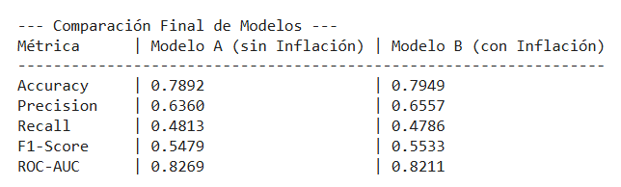
El Modelo de Machine Learning
El modelo analiza 20 dimensiones del cliente que se traducen en más de 40 indicadores técnicos para predecir el riesgo de fuga con precisión.

Slide 10
Hallazgos Principales
Contratos: La vulnerabilidad máxima está en los primeros 6 meses de los contratos mes a mes.
Servicios: Los clientes con soporte técnico premium tienen un 40% menos de churn.
Pagos: El cheque electrónico está correlacionado con una mayor tasa de salida frente a la tarjeta de crédito.

Slide 11
Sugerencias y Próximos Pasos
Acción: Automatizar una alerta para el equipo de CX cuando un cliente cumpla el perfil de "Alto Riesgo".
Modernización: Integrar estos scores en los agentes de IA para ofrecer descuentos automáticos solo a quienes tienen alta probabilidad de irse.

